Slide 1
新南國小110年度
社 區 生 活 營
成果報告

Slide 2
新南國小110年度
社區生活營
個別諮商輔導
個別化親職講座
資源整合
一
二
三

Slide 3
一、個別諮商輔導
本校依孩子狀況之急迫性及嚴重性，家庭經濟因素及導師、家長回報之狀況，安排孩子個諮輔導時間及次數，期能讓孩子及早接受協助；心理師利用遊戲治療方式輔導個案，希望個案問題能獲得解決。本期服務學生人數為四人，分布年級及身分如下表：
年級 | 四 | 三 | 二
身分 | 情緒控管不佳 | 情緒控管不佳、 疑似過動症 | 人際互動困難 疑似過動症

Slide 4
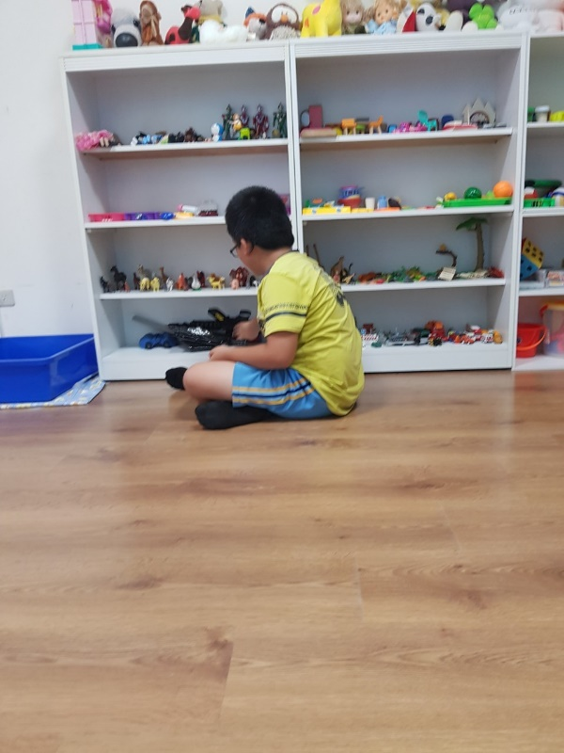
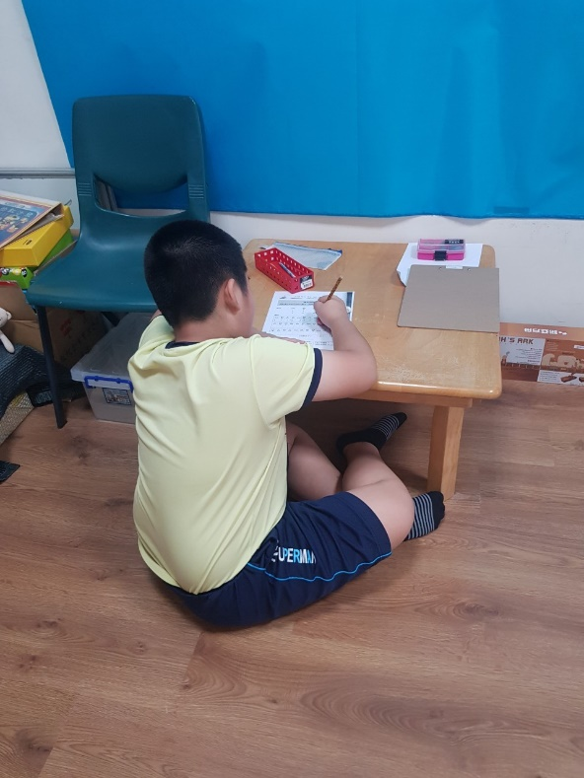
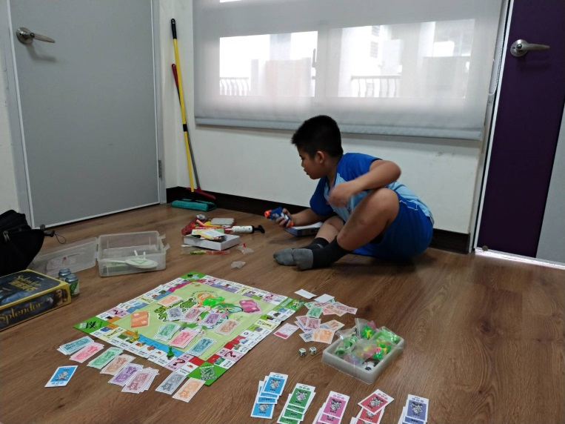
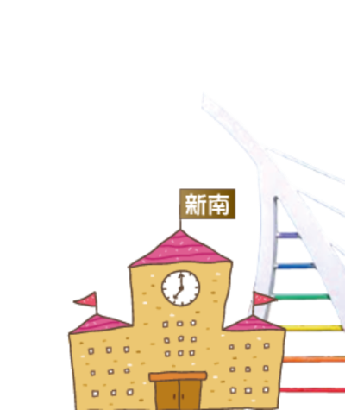
一、個別諮商輔導

Slide 5
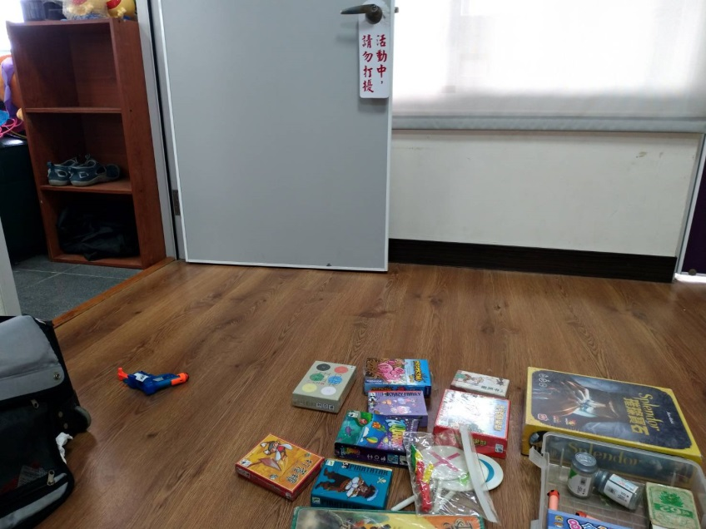
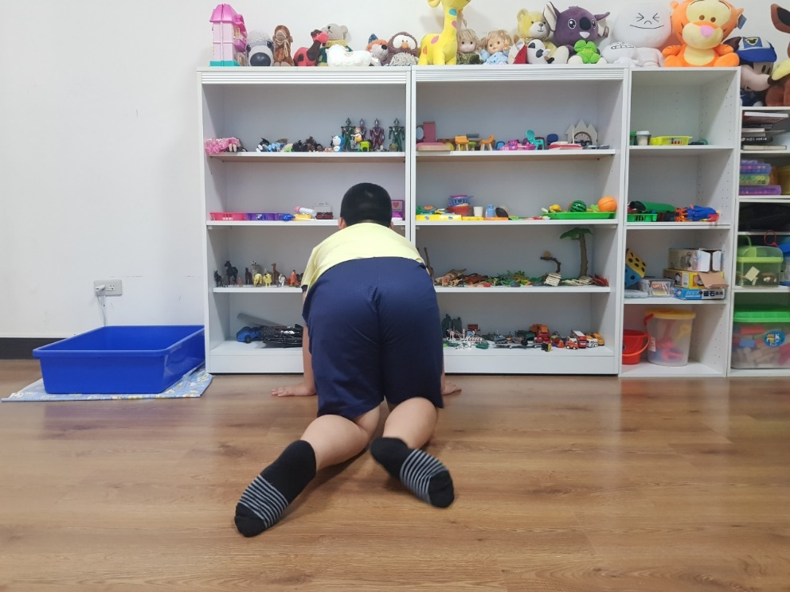
一、個別諮商輔導

Slide 6
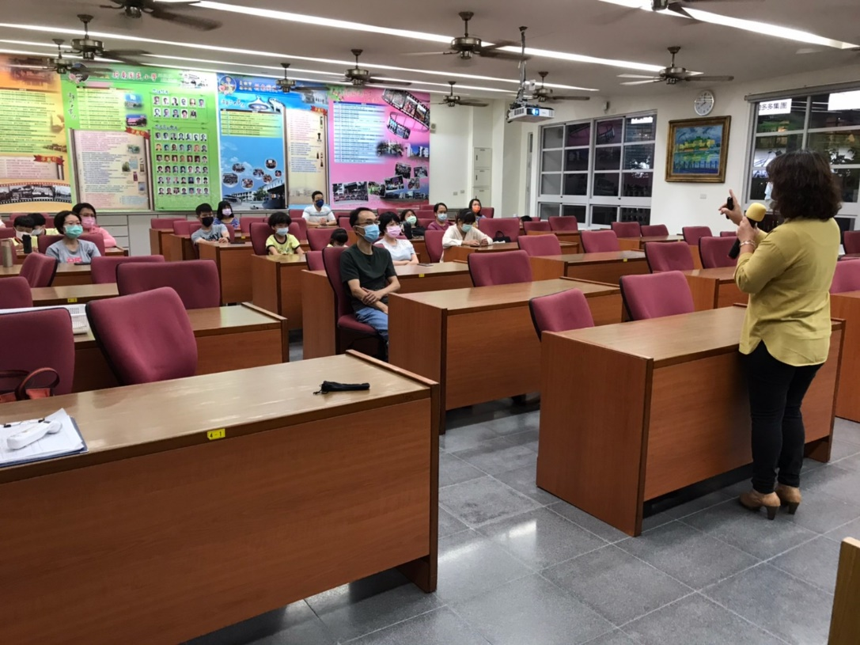
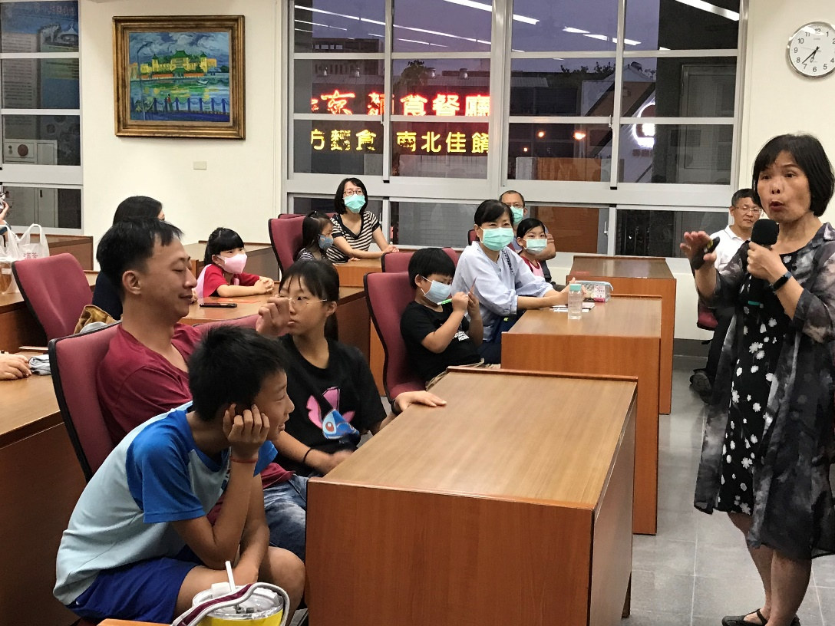
二、親職講座

Slide 7
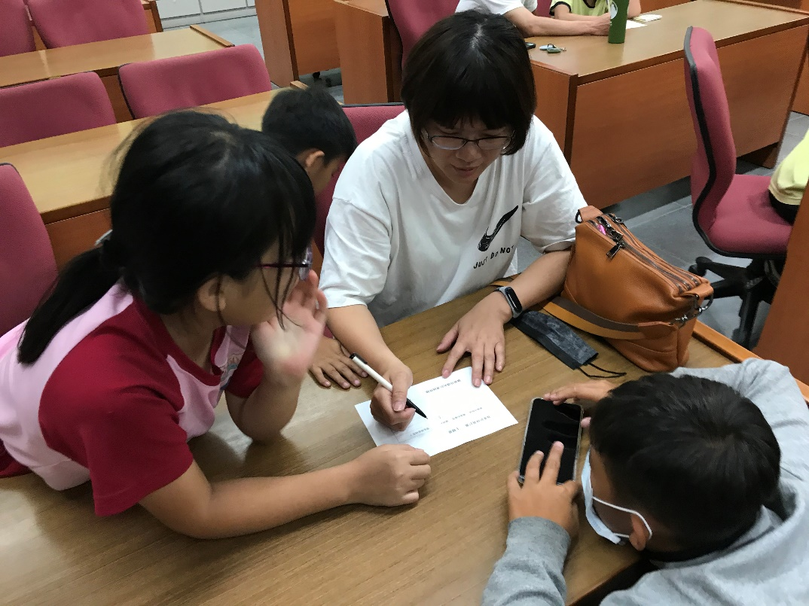
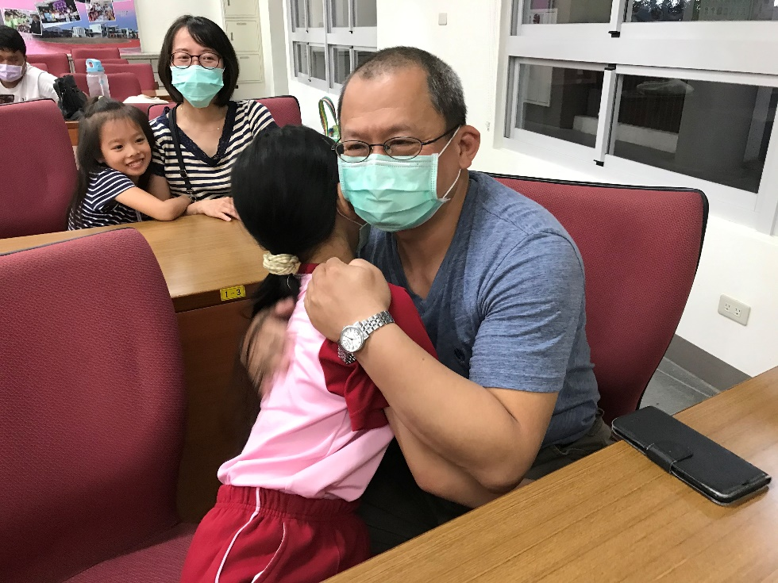
二、親職講座

Slide 8
三、資源整合-親職活動
結合家庭教育中心、教育優先區計畫及本校親職講座活動，讓孩子們獲得心靈上的滿足與成長，下表為本校110年度的活動安排：
場次 | 日期／時間 | 主題簡介 | 合作單位
一 | 4/8(三)~5/10(日) 感恩教孝月活動 | 1.【感恩學習單】一年級「拍拍全家福，一起曬幸福」、二年級「感恩要大方說出口」、三年級「總鋪師~我家的菜最特別」、四年級「感恩支票」、五年級「尋根記~創意家譜」以及六年級「最熟悉的陌生人」讓家長和孩子一起完成，分享彼此感受與鼓勵。 2【感恩電子賀卡、影片製作】透過學校資訊課指導學生製作感恩電子卡(四年級)、感恩動畫影片(五年級)。將學生作品置於校網，家長可下載，透過line傳遞感恩情。 | 新南國小 輔導室/資訊組
二 | 5/14(五) 18:30~20:30 情緒教育親職講座 | 「情緒教育親職講座」 親子間的衝突是無可避免的，當衝突來的時候該如何做，才能讓彼此不受到傷害，甚至能更進一步地貼近孩子的心呢?一起來練習情緒五步驟，讓親子之間的關係更加緊密喔! | 退休主任黃美秀
三 | 4/23(五)18:30~20:30 家事鬥陣來 | 「家事鬥陣來」 家中的事物到底是該由誰來協助呢?男生?女生?爸爸?媽媽?藉由這次講座活動，帶領家長與孩子一起分擔家庭事務，共同規劃。「家」是每個人最舒服最放鬆的地方，如何讓家庭變得舒適，需要大家的分工合作。 | 退休校長許玉蘭

Slide 9
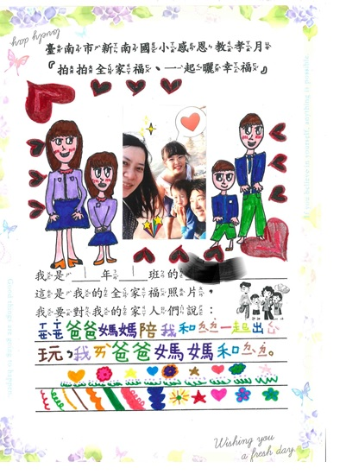
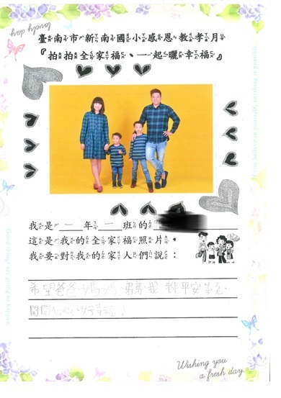
三、資源整合-感恩教孝月

Slide 10
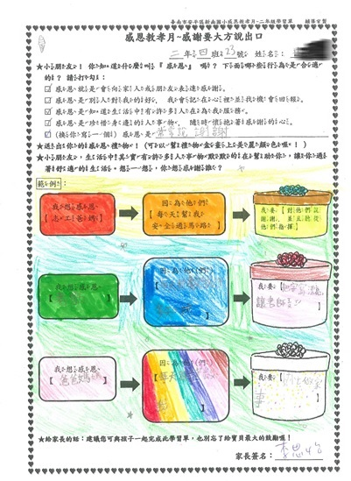
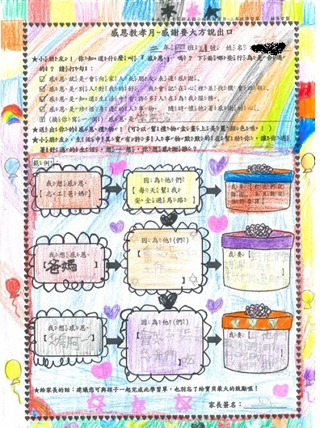
三、資源整合-感恩教孝月

Slide 11
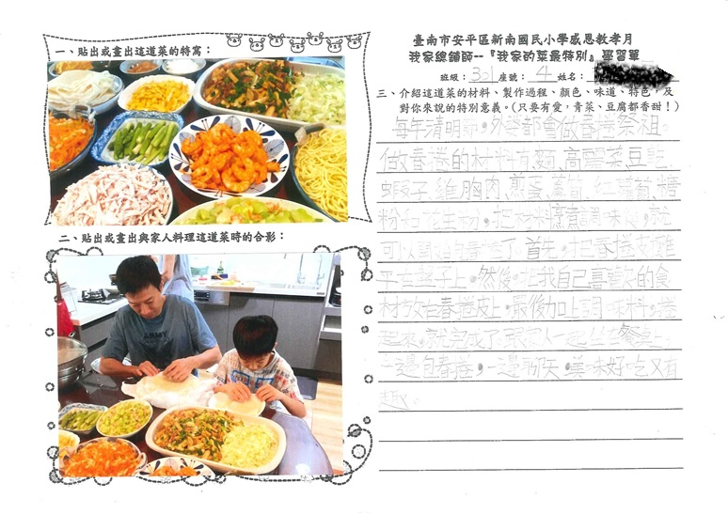
三、資源整合-感恩教孝月

Slide 12
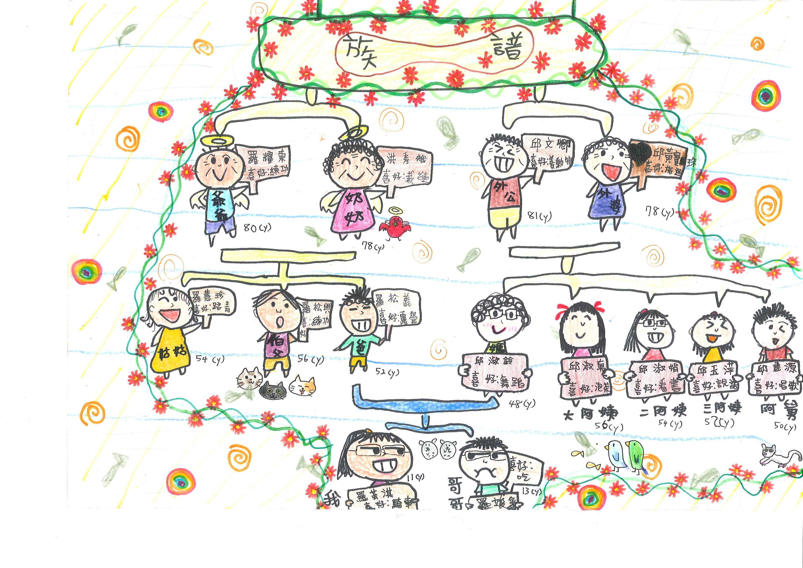
三、資源整合-感恩教孝月

Slide 13
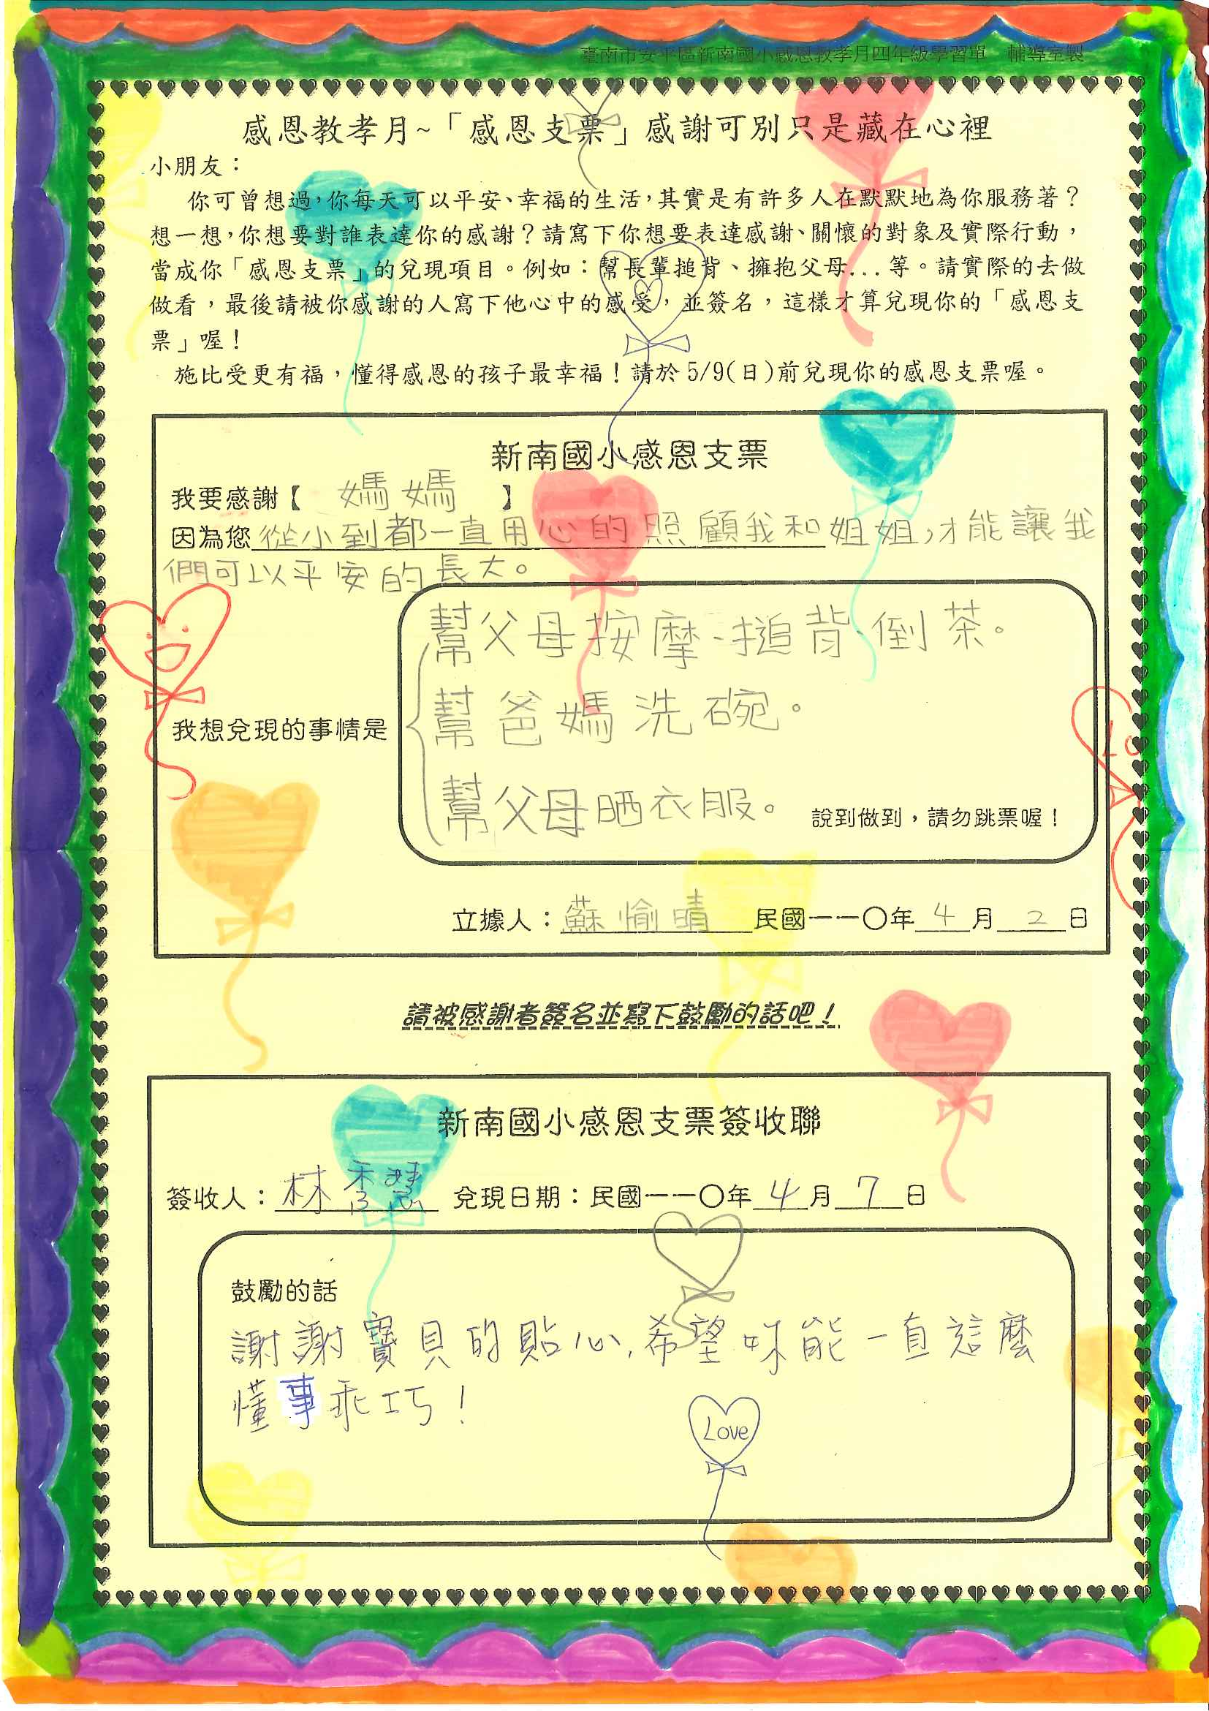
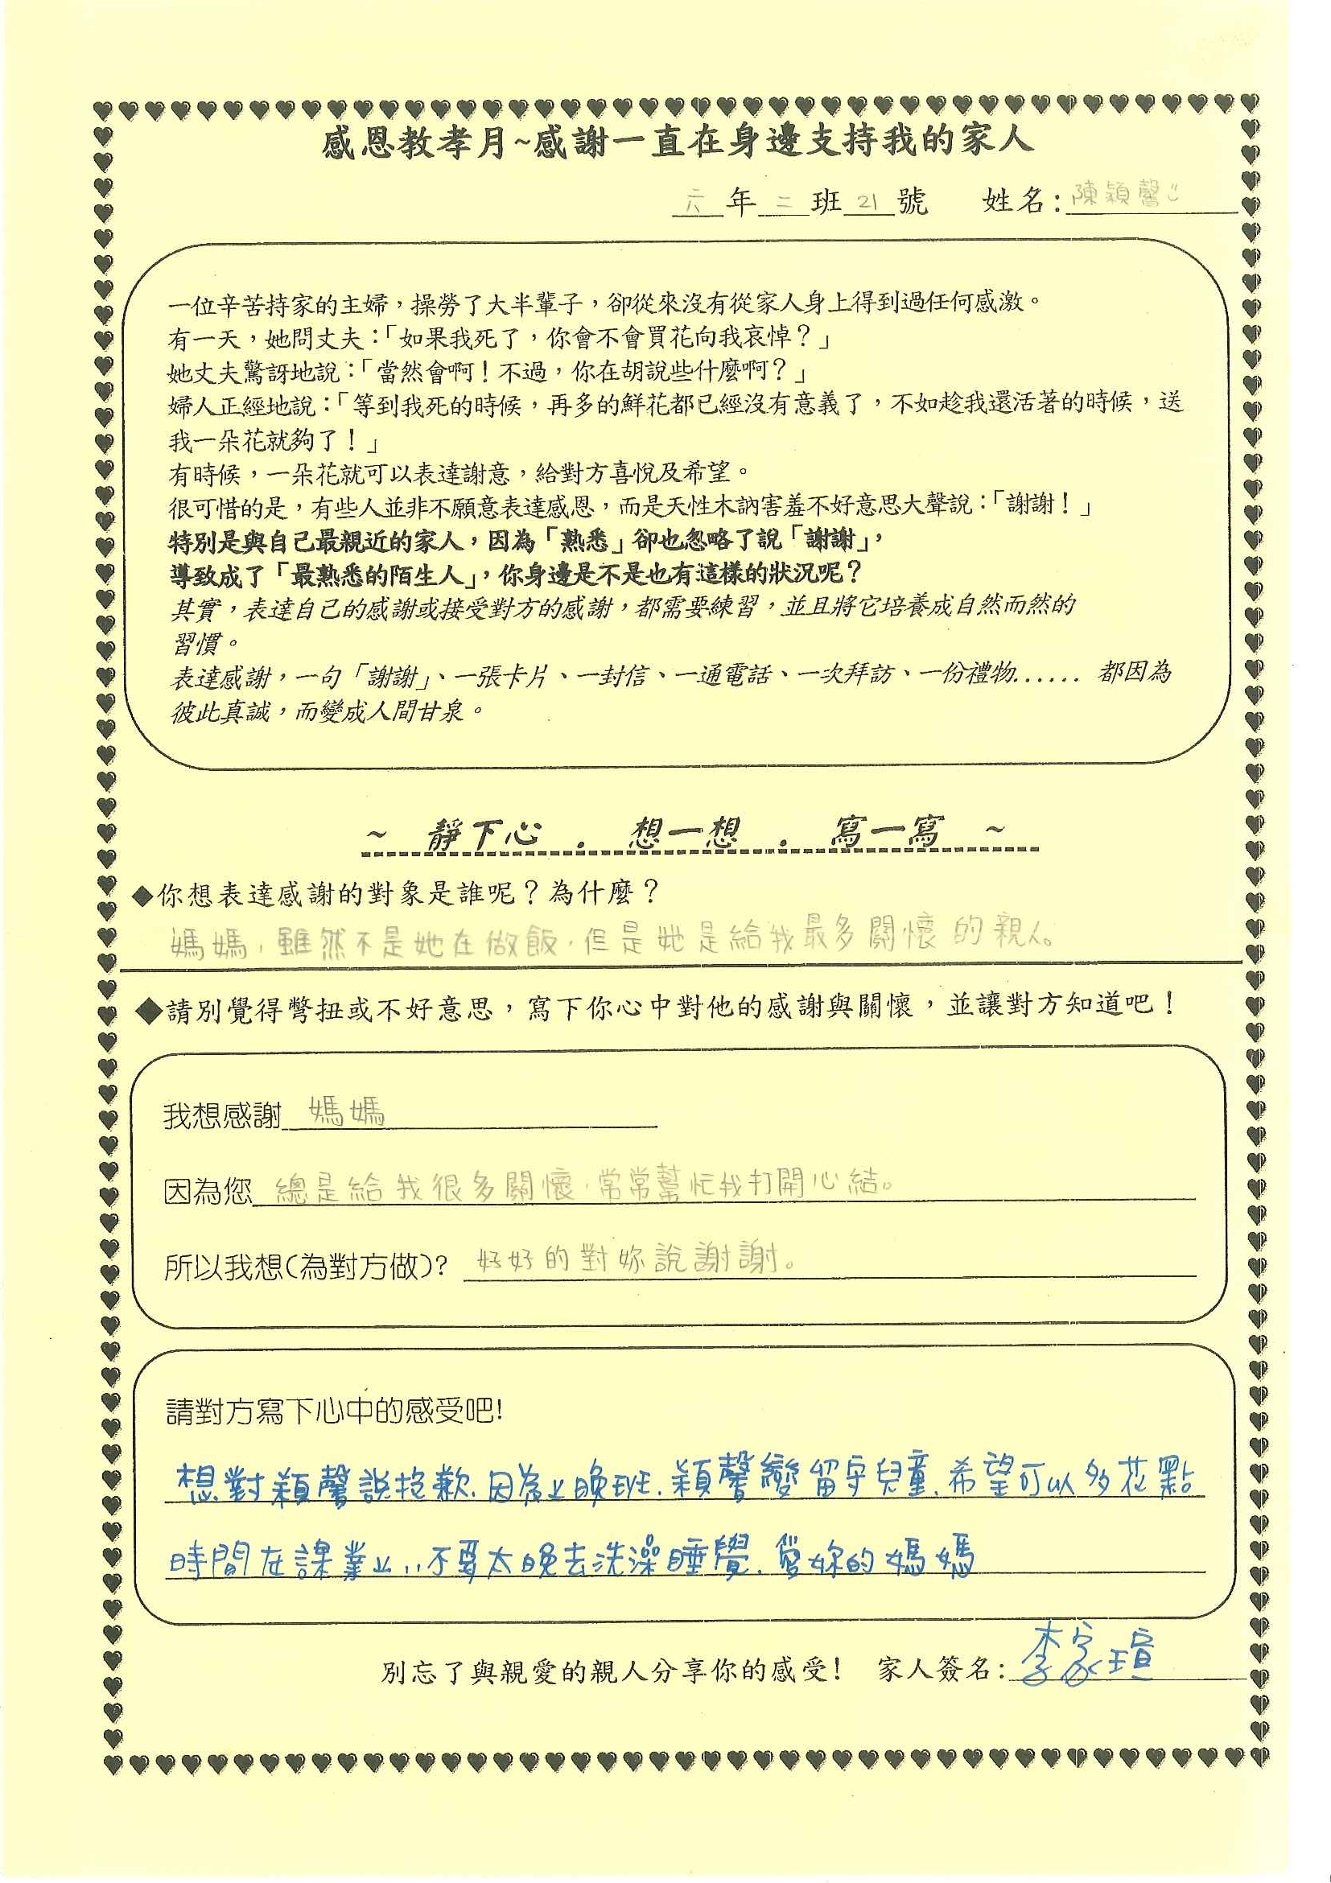
三、資源整合-感恩教孝月

